Slide 1
CENTAR ZA KOORDINACIJU PALIJATIVNE SKRBI KARLOVAČKE ŽUPANIJE
Marijana Car, bacc.med.techn.
Martina Horvat, bacc.med.techn.
Zagreb, siječanj 2018.

Slide 2
… na 16. sjednici Županijske skupštine održane 14. srpnja 2015.g. …

Slide 10
MODEL ORGANIZACIJE PALIJATIVNE SKRBI U KARLOVAČKOJ ŽUPANIJI
CENTAR ZA KOORDINACIJU Dom zdravlja Karlovac

Slide 11
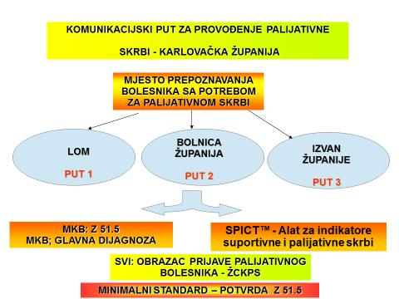

Slide 12
PUT 1
Bolesnik prepoznat-registriran od strane LOM-a
MKB Z51.5, obrasci*
PROŠIRENJE PUTA 1,2
Obrazac za registraciju palijativnog pacijenta
Kućno liječenje LOM
Hospitalizacija – palijativni krevet
Centar za koordinaciju palijativne skrbi
Patronažna sestra
*
SPICT alat
Obrazac za probir
Pismena suglasnost
Obrazac za registraciju
Centar za socijalnu skrb
Ljekarnici
Njega u kući

Slide 13
PROŠIRENJE PUTA 1,2
PUT 2
Bolesnik prepoznat-registriran unutar bolničkog sustava
MKB Z51.5, obrasci *
*
SPICT alat
Obrazac za probir
Pismena suglasnost
Obrazac za registraciju
Otpust kući
Otpusno pismo liječnika
Otpusno pismo zdravstvene njege
Centar za koordinaciju palijativne skrbi (2)
Interhospitalni premještaj
Otpusno pismo liječnika
Otpusno pismo zdravstvene njege
LOM (1,2)
Patronažna sestra (2)
Centar za socijalnu skrb
Ljekarnici
Njega u kući

Slide 14
ŽUPANIJSKI CENTAR ZA KOORDINACIJU PALIJATIVNE SKRBI DZ KARLOVAC
CENTAR ZA KOORDINACIJU
PRI USTANOVI ZA ZDRAVSTVENU NJEGU U KUĆI KARLOVAC
njega u kući
patronažna služba
fizikalna terapija u kući
socijalni radnik
psiholog
duhovnik
posudionica pomagala
volonter
pružatelji socijalnih usluga
HZZO
ZZJZ
Centar za koordinaciju pri Domu zdravlja Karlovac
USPOSTAVA BRZIH LINIJA ZA PALIJATIVNE PACIJENTE SA CILJEM LAGANE DOSTUPNOSTI SVIH DIONIKA KOJI PRUŽAJU PALIJATIVNU SKRB
IZRADA KATALOGA SA KONTAKTIMA
IZRADA REGISTRA PALIJATIVNIH BOLESNIKA
JEDINSTVENA DOKUMENTACIJA ZA PRAĆENJE PALIJATIVNIH BOLESNIKA (DOPUNA POSTOJEĆE)

Slide 15
JEDINSTVENA DOKUMENTACIJA ZA PRAĆENJE PALIJATIVNIH BOLESNIKA (DOPUNA POSTOJEĆE)
PALIJATIVNI BOLESNIK
MEDICINSKA DOKUMENTACIJA:
SPICT™ - Alat za indikatore suportivne i palijativne skrbi (ispunjen dio povijesti bolesti)
Pisana informacija o palijativnoj skrbi (uručena bolesniku/obitelji/skrbniku
Pismena suglasnost bolesnika i/ili zakonskog zastupnika

Slide 16
IZRADA KATALOGA SA KONTAKTIMA

Slide 17
POSUDIONICA POMAGALA
Sa radom je započela u prosincu 2014. godine.

Slide 18
U prvoj polovini 2016.g. godine stvoreni su uvjeti za otvaranje podružnica Posudionice u Slunju i Ogulinu

Slide 19
PUBLICIRANI RADOVI / PREDAVANJA
MJESTO | GODINA | NASLOV RADA | AUTORI
SB Duga Resa | Listopad 2015.g. | : ''Maligna bol'' Transtec „ | dr. sci. prim. dr. Mirjana Lončarić Katušin
SB Duga Resa | Studeni 2015.g. | Edukacija za davanje s.c.infuzija kod palijativnih bolesnika za liječnike i medicinske sestre | Palijativni tim SB Duga Resa
 | Prosinac – 2015. g | Predavanje o standardizaciji dokumentacije, registru i prepoznavanju palijativnog bolesnika | dr. sci. prim. Lončarić Katušin Mirjana dr. sci. doc. dr. Josip Žunić

Slide 20
PUBLICIRANI RADOVI / PREDAVANJA
MJESTO | GODINA | NASLOV RADA | AUTORI
„Deset godina palijativne skrbi u Istri“ | održavala 2. i 3. listopada 2015. godine u Puli | „Model organizacije palijativne skrbi u Karlovačkoj županiji“ | Županijski projektni tim
 |  | „Palijativna skrb u specijalnoj bolnici za produženo liječenje Duga Resa“, | Višnja Mihalić-Mikuljan, dr. med
 |  | „Uloga Ustanove za zdravstvenu njegu u kući u skrbi palijativnog bolesnika“. | Marica Plavetić, bacc. med. techn.
2. Konferencija o palijativnoj skrbi s međunarodnim sudjelovanjem | 14. - 16. listopada 2016. u Puli | „ Bol kao simptom kod palijativnih bolesnika u 2015.g. u SB za produženo liječenje D. Resa | Josip Kovačić dr. Med.

Slide 21
MJESTO | GODINA | NASLOV RADA | AUTORI
2. Konferencija o palijativnoj skrbi s međunarodnim sudjelovanjem | 14. - 16. listopada 2016. u Puli | Učinak strategije razvoja palijativne skrbi i akcijskog plana na prepoznavanju palijativnog bolesnika u Karlovačkoj županiji tijekom 2015.g. | Projektni tim KŽ
 |  | Registracija palijativnih bolesnika u OB Karlovac“ – | N.Š. Korač i M. Car, OB Karlovac
 |  | „Hospitalna palijativna skrb u SB D. Resa“ a produženo liječenje | –M. Spudić; SB Duga Resa
 |  | „Mehanička ventilacija u kućnim uvjetima, planirani otpust – prikaz slučaja“ | Blaženka Krivačić OB Karlovac
 | U studenom 2016. godine | u prostorijama Karlovačke ljekarne održani je predavanje o liječenju karcinomske boli za ljekarnike navedene ustanove | Prim. dr. sc. Mirjana Lončarić Katušin, dr. med.,

Slide 22
Stručni skup na temu "Palijativna skrb u Karlovačkoj županiji danas" održan je u četvrtak, 2. lipnja, u prostoru gradske vijećnice Grada Duga Rese. Glavni organizatori skupa bili su Specijalna bolnica za produženo liječenje Duga Resa, Projektni tim za palijativnu skrb i suorganizator Hrvatska liječnička komora - podružnica Karlovac.
Dana 24. svibnja 2016. godine održana je videokonferencija sa predstavnicima Svjetske banke zaduženima za područje zdravstva. Tema videokonferencije bila je predstavljanje modela razvoja palijativne skrbi u Karlovačkoj županiji

Slide 23
Prepoznavanje palijativnog bolesnika sa osnovama komunikacije članova vanbolničkog i bolničkog palijativnog tima
Na tečaju je bilo prisutno ukopno 70 polaznika te ukupno 24 stručna predavača. Tečaj je bio bodovan od strane Hrvatske liječničke komore i Hrvatske komore medicinskih sestara.
Tečaj se održao 9. travnja 2016. godine u Domu za starije i nemoćne osobe Sv. Antun, I. Kukuljevića 2, Karlovac sa početkom u 9 sati.
U subotu, 8. travnja 2017. godine, u prostoru kongresne dvorane Restorana Kristal, Upravni odjel za zdravstvo i socijalnu skrb Karlovačke županije, u suradnji sa Projektnim timom za palijativnu skrb Karlovačke županije, organizirao je 2. tečaj

Slide 24
Jedan od značajnih rezultata Projektnog tima je i uvođenje izbornih kolegija na stručnom studiju sestrinstva ( liječenje boli, zdravstvena njega umirućih bolesnika te umiranje, smrt i žalovanje ) koji se izvodi na Veleučilištu u Karlovcu, a nositelj je Medicinski fakultet Sveučilišta u Rijeci.
U akademskoj godini 2016./2017. na Veleučilištu prva generacija studenata odrađuje vježbe u zdravstvenim ustanovama na području naše županije.

Slide 25
PROMOTIVNO EDUKATIVNE AKTIVNOSTI – GOST DANA - TV4 Rijeke
Dana 14. ožujka 2017. godine članice projektnog tima za palijativnu skrb Karlovačke županije gđa. Višnja Mihalić, gđa. Višnja Jović i gđa. Dahna Arbanas
Dana 28. lipnja 2016. godine članice projektnog tima za palijativnu skrb Zlata Mateljak i Marica
.
Dana 17. svibnja 2016. godine članice projektnog tima za palijativnu skrb Mirjana Lončarić - Katušin i Višnja Jović sudjelovale su u TV/radio emisiji "Gost dana" Trend radija i TV4rijeke.

Slide 26
PROMOTIVNO EDUKATIVNE AKTIVNOSTI

Slide 29
CENTAR ZA KOORDINACIJU PALIJATIVNE SKRBI KARLOVAČKE ŽUPANIJE
01.09.2017.

Slide 31
1. Koordinira i osnažuje postojeći sustav zdravstvene, socijalne i duhovne skrbi
2. Koordinira i povezuje djelovanje svih razina u sustavu zdravstvene zaštite i socijalne skrbi

Slide 32
MODEL ORGANIZACIJE PALIJATIVNE SKRBI U KARLOVAČKOJ ŽUPANIJI
CENTAR ZA KOORDINACIJU Dom zdravlja Karlovac

Slide 33
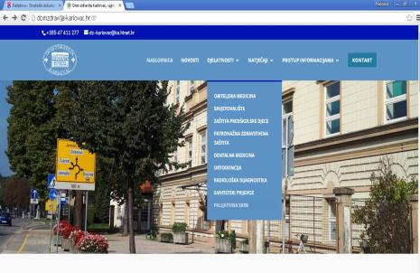
Izrada kataloga s kontaktima pružatelja palijativne skrbi te ažuriranje internetskih stranica
www.kazup.hr
www.domzdravlja-karlovac.hr

Slide 34
3. Koordinira i osnažuje specijalističke službe palijativne skrbi
4. Uspostavljanje brzih linija za palijativne bolesnike

Slide 35
BRZA LINIJA ZA DOBIVANJE ORTOPEDSKIH POMAGALA
Palijativni pacijent Z51.5
LOM
Palijativni pacijent Z51.5
Bolnica
Potvrda o ortopedskim i drugim pomagalima
Potvrda LOM-a o vrsti pomagala i razdoblju na koje se posuđuje
Županijski centar za koordinaciju palijativne skrbi
HZZO odobrenje
Posudionica ortopedskih pomagala
Podizanje novog ortopedskog pomagala

Slide 36
BRZA LINIJA ZA DOBIVANJE FIZIKALNE TERAPIJE U KUĆI
Palijativni pacijent Z51.5
Bolnica
Palijativni pacijent Z51.5
LOM
Uputnica fizijatru (A5)
Županijski centar za koordinaciju palijativne skrbi
Interna uputnica
Zahtjev za provođenje fizikalne th. u kući( LOM)
Fiz.th.
Odobrenje HZZO-a
Uputnica za fiz.th. u kući D (LOM)
Ustanova za zdravstvenu njegu u kući

Slide 37
BRZA LINIJA ZA DOBIVANJE ANTIDEKUBITALNOG MADRACA
Palijativni pacijent Z51.5
LOM
Županijski centar za koordinaciju palijativne skrbi
Palijativni pacijent Z51.5
Bolnica
Uputnica ortopedu, fizijatru, kirurgu, neurologu (A5)
Potvrda o ortopedskom pomagalu od specijalista
HZZO odobrenje
Isporučitelj pomagala(ugovoren sa HZZO-om)

Slide 38
BRZA LINIJA – AMBULANTA ZA KRONIČNE RANE
Bolesnik prepoznat - registriran od strane LOM-a
MKB Z51.5, obrasci*
Županijski centar za koordinaciju palijativne skrbi
Obrazac za registraciju
LOM - crvena uputnica
*
SPICT alat
Obrazac za probir
Pismena suglasnost
Obrazac za registraciju
Ambulanta za kronične rane

Slide 39
5. Koordinira i vodi registar korisnika palijativne skrbi u županiji

Slide 40
Jedinstvena dokumentacija
SPICT alat
Obrazac za probir za palijativnu skrb
Pismena suglasnost pacijenta za izvođenje palijativne skrbi
Obrazac za registraciju palijativnih pacijenata

Slide 41
Obrazac za probir za palijativnu skrb

Slide 42
Pismena suglasnost pacijenta / skrbnika za izvođenje palijativne skrbi

Slide 43
Obrazac za registraciju palijativnih pacijenata

Slide 44
Registar palijativnih pacijenata
Podaci o pacijentu
Podaci o primarnom obiteljskom njegovatelju
Podaci o zdravstvenim radnicima
Pacijentovo stanje i potrebe
Informiranost
Pacijentove želje
Smrt i žalovanje

Slide 45
Registar bi trebao biti dostupan i vidljiv....
Pacijentovom liječniku opće medicine
Županijskim zavodima za hitnu medicinu
Bolničkim hitnim službama (OHBP, hitne ambulante)
Patronažnoj službi
Zdravstvenoj njezi u kući
Centrima za socijalnu skrb
Županijskom centru za koordinaciju palijativne skrbi

Slide 46
Izvješće prema registru od 01.09.-31.12.2017.
Ukupan broj palijativnih pacijenata N=214 | Muški | 95 ( 44,4%)
 | Ženski | 119 ( 55,6%)
Raspodjela pacijenata po dobi | 18-40 godina | 2 ( 0,9%)
 | 41-60 godina | 23 ( 10,8%)
 | 61-80 godina | 100 ( 46,7%)
 | 81i više godina | 89 ( 41,6%)
Mjesto registracije palijativnih pacijenata | LOM | 53 ( 24,7%)
 | Opća bolnica Karlovac | 21 ( 9,8%)
 | SBPL Duga Resa | 59 ( 27,6%)
 | OB Ogulin | 81 ( 37,9%)
SPICT alat | CVI/Demencija | 65 (30,4%)
 | Maligne bolesti | 94 (43,9%)
 | Multiorgansko zatajenje | 55 (25,7%)
Mjesto stanovanja
 | Karlovačka županija | 134 (62,6%)
 | Van Karlovačke županije | 80 ( 37,4%)
Umrli |  | 103 (48,4%)

Slide 47
6. Koordinira ili organizira posudionice pomagala

Slide 48
Posudionica medicinskih i ortopedskih pomagala
3 posudionice u županiji (Karlovac,Slunj i Ogulin)
Potvrda LOM-a u kojoj je navedena vrsta pomagala i razdoblje na koje se posuđuje
Posudba je besplatna uz obavezu povrata posuđenog pomagala

Slide 49
7. Informira građane i promiče palijativnu skrb

Slide 50
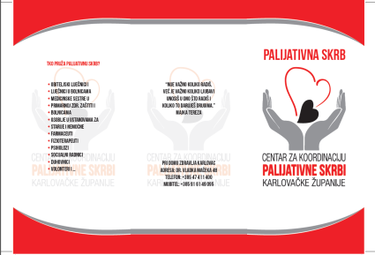
Informiranje i edukacija građana; te promicanje palijativne skrbi
Letak,plakat
Radio i tv emisije

Slide 51
8. Koordinira programe edukacije iz područja palijativne skrbi

Slide 52
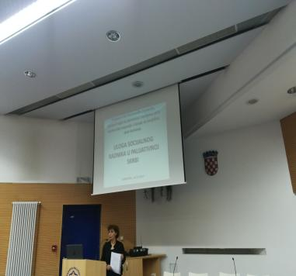
Organizacija i sudjelovanje na stručnim skupovima 1. Obilježavanje Svjetskog dana hospicija i palijativne skrbi 2. Mini simpozij - Uloga socijalnog radnika u palijativnoj skrbi

Slide 53
9. Surađuje s predstavnicima lokalne samouprave

Slide 55
10. Surađuje s drugim važnim dionicima palijativne skrbi (srodne organizacije civilnog društva, mediji, donatori, stručna društva i komore, institucije i organizacije na nacionalnoj razini i dr.)

Slide 56
SELFIE 2020-europski projekt
Od 02.10.2017. provodimo anketu u suradnji sa Ministarstvom zdravstva, Ministarstvom za demografiju,obitelj,mlade i socijalnu politiku te HZZO-om kroz standardizirani upitnik
Cilj istraživanja:procijeniti kako specifično liječenje (uobičajena skrb bez mobilnog tima) utječe na zdravlje i dobrobit,iskustvo sa skrbi te korištenje resursa i troškova skrbi

Slide 57
Planovi za budućnost...
Povezivanje svih dionika u palijativnoj skrbi
Mobilni tim i volonteri – minimalni standard
Informatička povezanost
Edukacija profesionalaca, pučanstva, pacijenata..
Promocija palijativne skrbi

Slide 58
Svi smo mi anđeli s jednim krilom, letjeti možemo samo zajedno
Antoine de Saint-Exupery

